Slide 1
الصف: الأول المادة: حساب الدرس: التطابق

Slide 2
مخرجات التعلم
- أن يشرح التلميذ معنى التطابق
- أن يميز التلميذ الأشكال المتطابقة
- أن يرسم التلميذ أشكالا متطابقة

Slide 3
سم الأشكل الهندسية التالية
دعونا نتذكر الدرس السابق

Slide 5
شكلان مختلفان

Slide 7
الشكل نفسه والقياس مختلف

Slide 9
الشكل نفسه والقياس نفسه

Slide 10
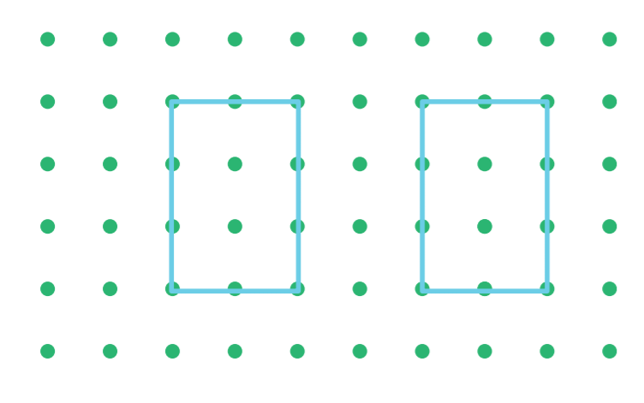
انظر إلى الصورة

Slide 11
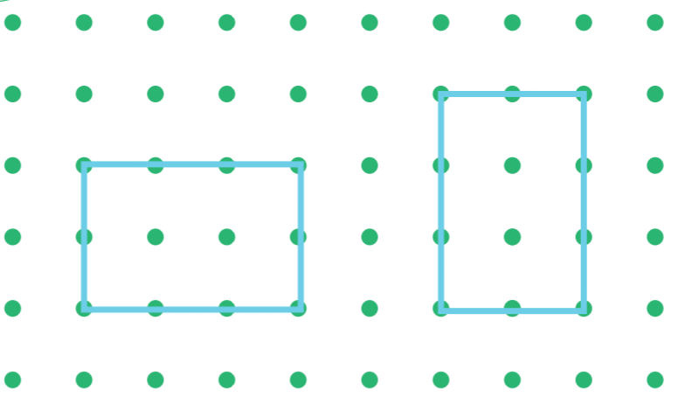
انظر إلى الصورة

Slide 12
لون الشكلين المتطابقين

Slide 13
شكراً لكم

